Slide 1

全等三角形（数学拓展课）

Slide 2
1.如图,已知,在Rt△ABC中，∠CAB=90°, AD⊥BC于点D,CE为∠ACB的平分线交AD于E,AF为∠BAD的平分线,交BC于F.求证: △ACE≌△FCE.

Slide 3
2.如图所示，在△ABC中，D是BC的中点，DE⊥DF,试判断BE+CF与EF的大小关系，并证明你的结论

Slide 4
3.如图，点C在线段AB上，且DA⊥AB，EB⊥AB，FC⊥AB，且DA=BC,EB=AC,FC=AB,∠AFB=51°求∠DFE的度数。

Slide 5
4.如图，过△ABC的顶点A,作直线AE与∠B的内角平分线垂直相交于点E,且与∠C的内角平分线相交于P,过点P作直线与底边BC平行，且与AB交于Q,与AC交于R,求证：QR=AQ+CR

Slide 6
5.如图，已知AD∥BC,AE、BE分别平分∠DAB和∠CBA，点E在DC上，求证：AD+BC=AB

Slide 7
6.如图，已知AB=AC,AD=AE, ∠CAB=∠DAE=90°,BM=EM,求证：AM⊥DC.

Slide 8
7.已知：如图，P是∠BAC平分线AD上一点，P与A不重合，AC>AB.求证：PC－PB<AC－AB

Slide 9
8.已知：如图，ABC中，∠BAC=100°，∠ACB=20°，D是BC上一点，∠DAC=20°，CE平分∠ACB交AB于E，求: ∠DEC的度数。

Slide 10
1.如图所示，已知BD、CE分别是△ABC的边AC和AB上的高，点P在BD的延长线上，BP=AC,点Q在CE上，CQ=AB.求证：（1）AP=AQ;(2)AP⊥AQ

Slide 11
2.如图，已知AD∥BC,CD⊥AD,BE平分∠ABC,且E为DC的中点。求证：AE平分∠BAD.

Slide 12
3.如图，已知四边形ABCD中，BD平分∠ABC,
∠BAD+∠C=180°,求证：AD=CD.

Slide 13
7.如图，在△ABC中，D为BC中点，DE⊥BC交∠BAC的平分线AE于E,EF⊥AB于F,EG⊥AC交AC延长线于G,求证：BF=CG.

Slide 14
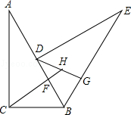
【拓展提升】
1. 如图，把一个直角三角形ACB（∠ACB=90°）绕顶点B顺时针
旋转60°，使得点C旋转到AB边上的一点D，点A旋转到点E的位置,
F、G分别是BD、BE上的点，BF=BG，延长CF与DG交于点H.
（1）求证：CF=DG；
（2）求∠FHG的度数.

Slide 15
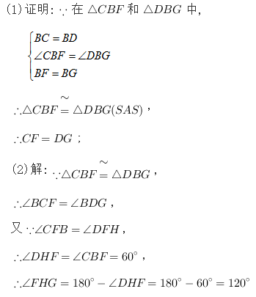

Slide 16
【拓展提升】
2. 如图，已知在△ABC中，∠BAC=90°，AB=AC，点D为AC中点，
AE⊥BD于点E，延长AE交BC于点F，连接DF.求证：∠ADB=∠CDF.

